Slide 1


§4 定积分的性质
本节将讨论定积分的性质, 包括定积分
的线性性质、关于积分区间的可加性、积
分不等式与积分中值定理, 这些性质为定
积分研究和计算提供了新的工具.
一、定积分的性质
二、积分中值定理
返回

Slide 2

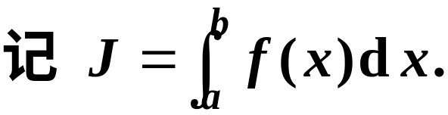

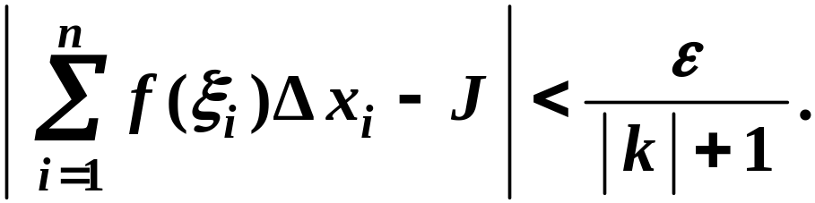
一、定积分的性质
性质1
若 f 在 [ a,b ] 上可积，
k 为常数, 则 k f
证
从而

Slide 3
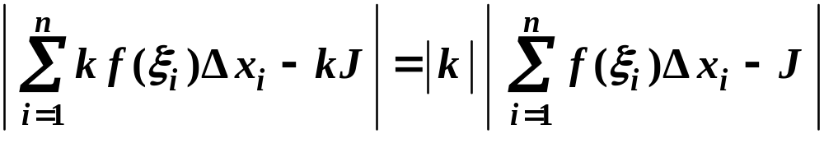
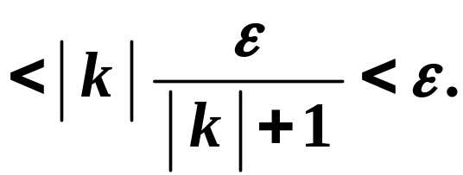
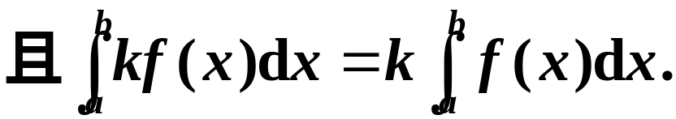



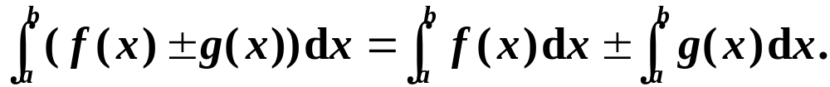
因此
性质2
可积, 且
证

Slide 4
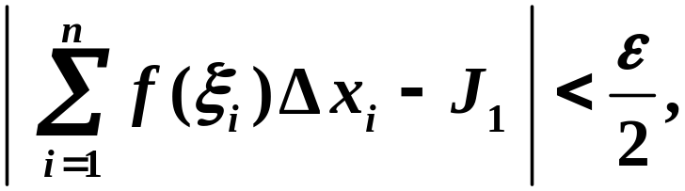
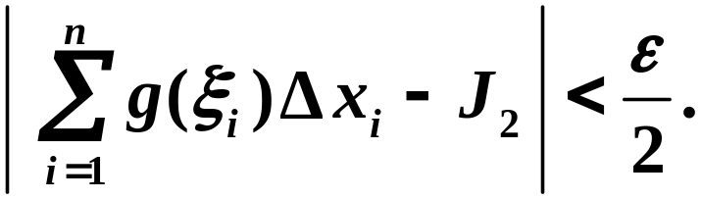
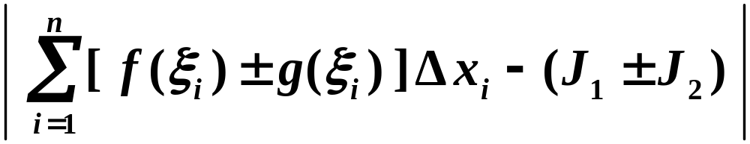
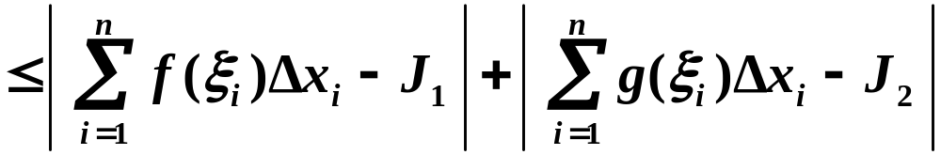
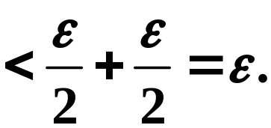
从而
因此，f ± g 在 [ a, b ] 上可积, 且

Slide 5


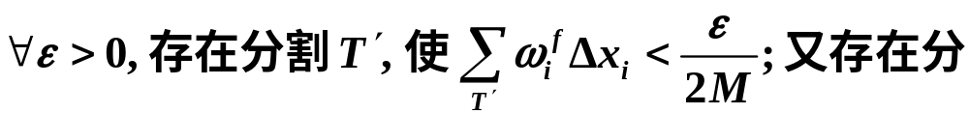
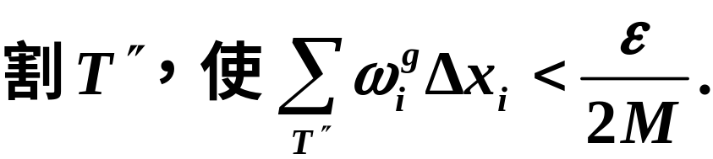
性质3
证

Slide 6

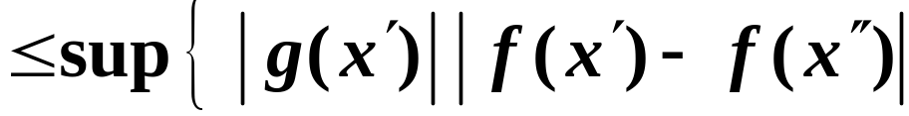
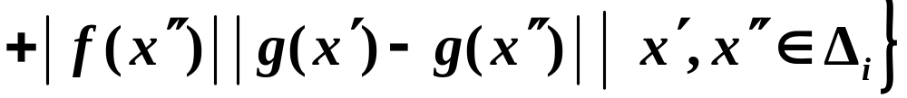
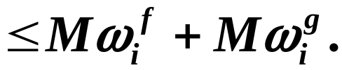
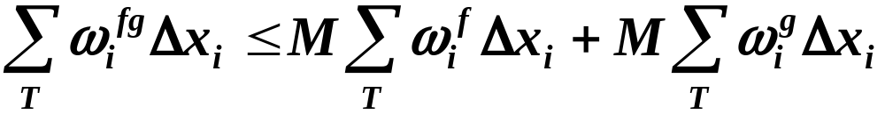
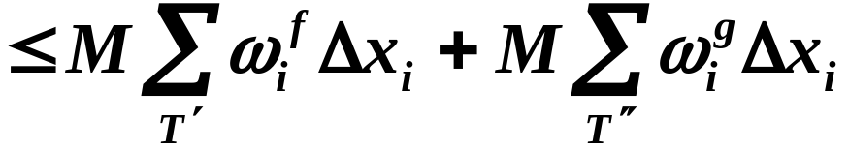
并而成的新分割 ), 则
于是

Slide 7
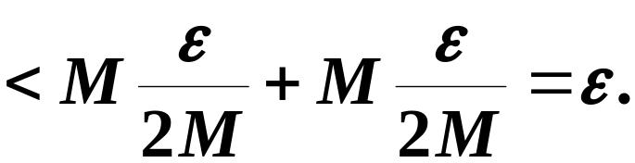

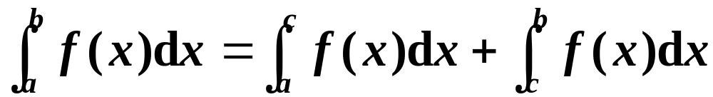
因此 f g 在 [ a, b] 上可积.
性质4
f 在[a, b]上可积的充要条件是:
证(充分性)
若 f 在 [a, c] 与 [c, b] 上可积,则

Slide 8
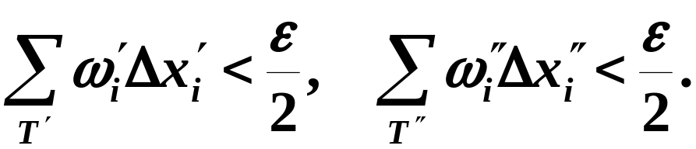
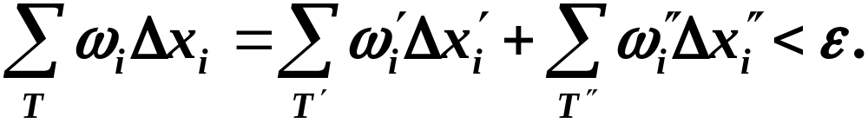
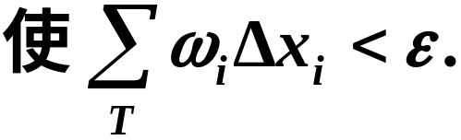

因此, f 在 [a, b] 上可积.
(必要性)
在T上加入分点 c 得到新的分割
由§3习题第1题, 知道

Slide 9
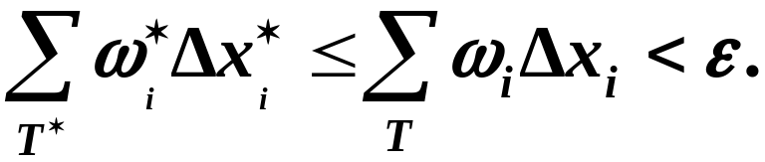

因此，f 在 [a, c] 与 [c, b]上都可积.
若 f 在 [a, b] 上可积,由必要性证明,若分割 T 使点

Slide 10
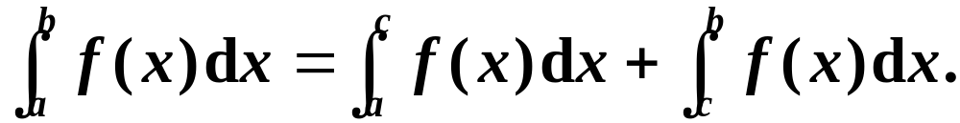
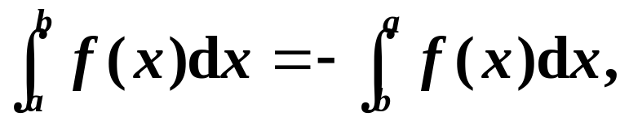


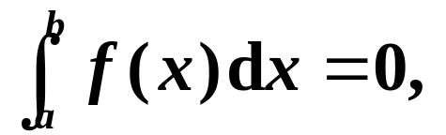
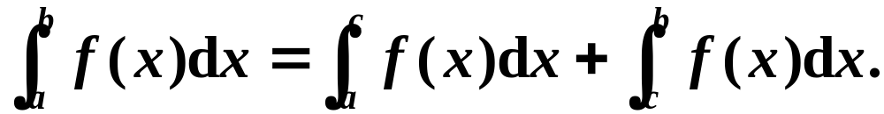
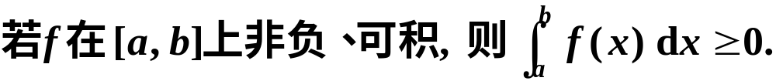
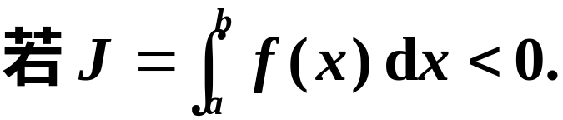

注
性质5
证

Slide 11
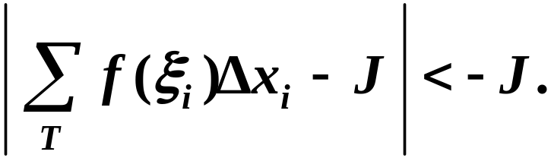

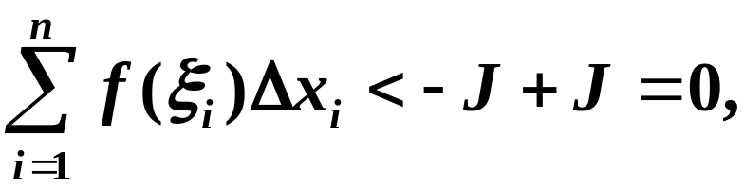

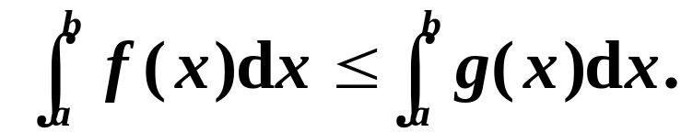

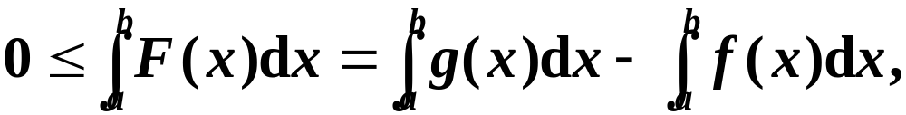
因此
推论
证

Slide 12
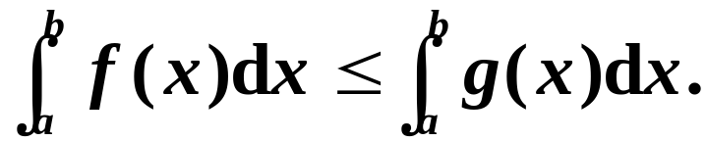
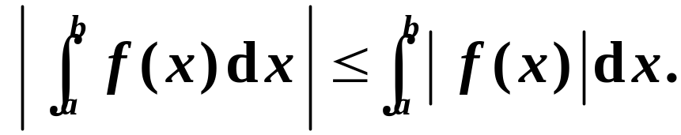
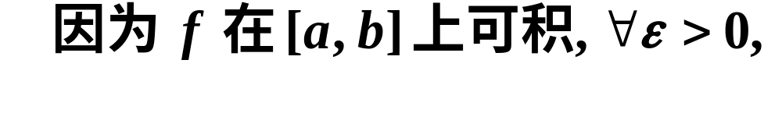

即
若 f 在 [a, b] 上可积,则 | f |在 [a, b] 上也
性质6
可积,且
证

Slide 13
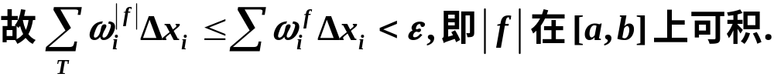
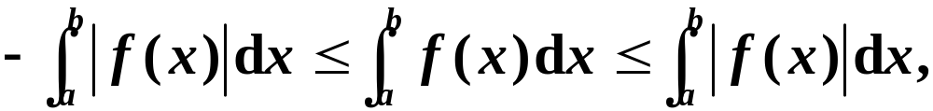
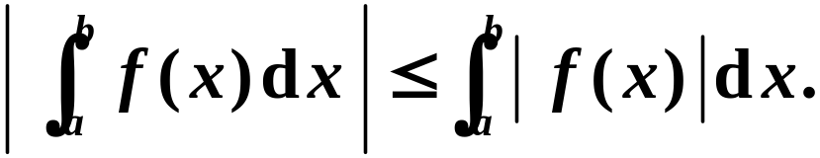
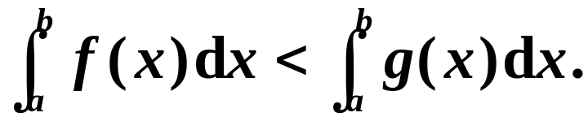

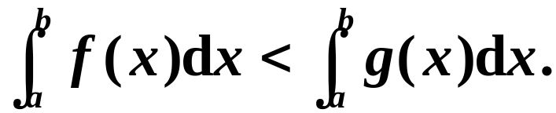
因此证得
注1
一般不能推得
上连续，则可得到严格不等式

Slide 14
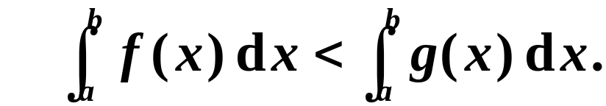


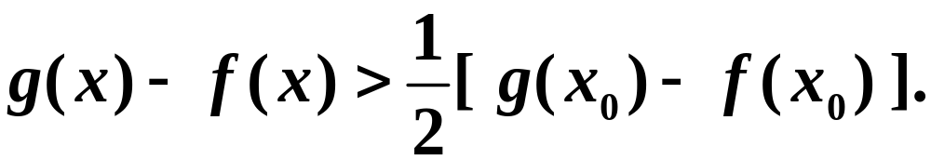
例1
证
由连续函数的局部保号性质,
由此推得

Slide 15
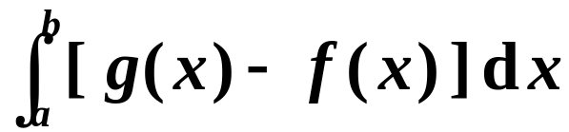
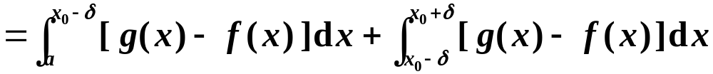
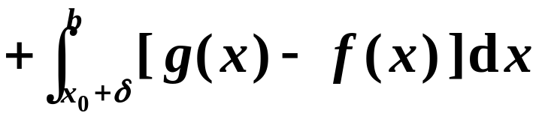
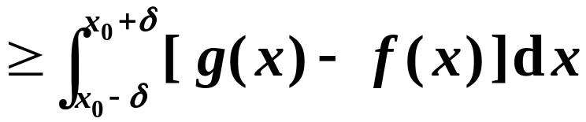
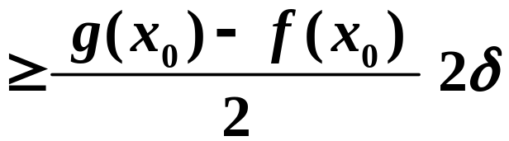

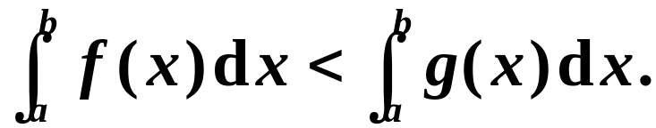
即

Slide 16





注2
注3
此结论, 由本章总练习题10证明.

Slide 17



二、积分中值定理
定理9.7 ( 积分第一中值定理 )
证 由于 f 在 [a, b] 上连续，因此存在最大值 M 和
最小值 m. 由于

Slide 18






由连续函数的介值性定理，
注1
内取到,事实上若
则由连续函数的介值定理, 必恒有

Slide 19





因此

Slide 20







注2 积分第一中值定理的几何意义如下图所示:

Slide 21


定理9.8 ( 推广的积分第一中值定理）

Slide 22



证

Slide 23





Slide 24


复习思考题
1.
2.

